Slide 1

HTML5大前端NZ班2004期教学直播

Slide 2


二阶段 WEEK_07-DAY_03
sass

Slide 3
sass简介
目录
1
2
sass语法
3
sass实战

Slide 4
01
sass简介
sass Introduction

Slide 5
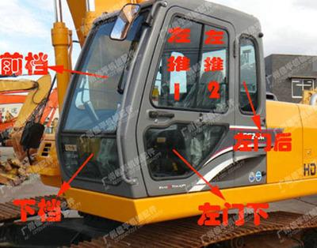


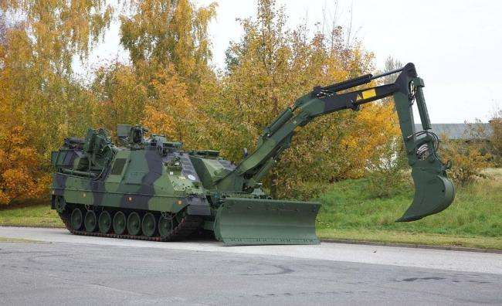
sass简介

Slide 6

sass简介
sass官网：https://www.sass.hk/
sass是世界上最成熟、稳定和强大的专业级CSS扩展语言
sass基于ruby，但是也有基于node环境的sass
sass是css预处理语言，即SassScript，是可编程的css
浏览器不认识sass，需要先编译成css再引入使用

Slide 7
02
sass语法
sass syntax

Slide 8
sass语法
运算
变量
判断
循环
嵌套
mixin（混合）
扩展/继承
函数
导入

Slide 9
03
sass实战
The difference between gulp3 and gulp4

Slide 10

课后作业
如果已完成项目中部分静态页，修改头尾样式为sass即可
如果还没开始写项目，那么使用sass把头尾部分静态页搭建好

Slide 11
感谢观看
讲师：码农雨飞

Slide 12


